Slide 1
7. KARAR MANTIK YAPISI İLE PROBLEM ÇÖZME

Slide 2
NELER ÖĞRENECEKSİNİZ?
Bu bölümde;
✓ Bir probleme çözüm üretebilmek için karar mantık yapısını kullanabilecek,
✓ Problem çözme araçlarını kullanarak çözüm üretebilecek,
✓ İç içe karar yönergeleri oluşturabilecek,
✓ Pozitif ve negatif yapıları iç içe kullanabilecek,
✓ Mantıksal dönüşümü kavrayabilecek,
✓ Doğru karar yapısını oluşturabilecek,
✓ Verilen bir dizi kuraldan karar tablosu hazırlayabilecek,
✓ Bir karar tablosundan karar mantık yapısı oluşturabileceksiniz.

Slide 3
Karar Mantık Yapısı
Karar yapıları, bilgisayara iki ya da daha fazla seçenek arasından seçim yapma hakkı tanıyan önemli ve güçlü bir mantık yapısıdır.
Karar mantık yapısı, if-then-else (eğer-koşul sağlanırsa-x, değilse y) yönergesini kullanır.

Slide 5
Bu kodlamada yer alan koşul;
Mantıksal bir ifade (AND (VE), OR (YA DA) veya NOT (DEĞİL))
İlişkisel operatörleri kullanan bir ifade (<, >, <=, >=, =),
Sonucu doğru ya da yanlış çıkan mantıksal bir değişken,
Bu üç seçeneğin birleşiminden oluşan bir ifade olabilir.

Slide 6
Koşullara ilişkin açıklamalar aşağıdaki gibi olabilir:
A < B (A ve B sayısal, karakter ya da dizi gibi aynı veri türündedir.)
X + 5 > = Z ( X ve Z sayısal veridir.)
E < 5 OR F > 12 ( E ve F sayısal veridir.)
(A < B) AND (X = 10 OR Y >15) (A ve B sayısal, karakter ya da dizi gibi aynı veri türündedir ve X ve Y sayısal veridir.)

Slide 7
Mantıksal operatörler bir ya da daha fazla durumu bağlamak için kullanılır.
Örneğin sürücü belgesi alabilmek için 18 yaşını doldurmuş ve bir sürücü kursunu başarı ile tamamlamış olma şartı vardır. Bu örnekteki kontrol, bu iki durumu AND operatörü ile bağlayarak kontrol etmeyi gerektirir.

Slide 8
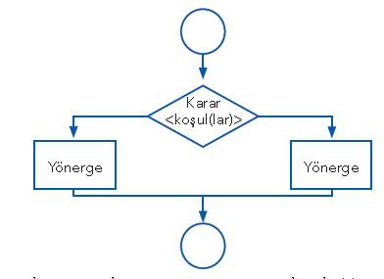
Tek Koşullu Yapılar
Tek bir koşulun sorgulandığı döngü yapısı için akış şeması aşağıdaki gibidir.

Slide 9
Koşulun sağlanıp sağlanmaması durumuna göre programın akışı değişir ve program, karara uygun yönergelerle çalışmaya devam eder.
Hiçbir zaman üçüncü bir seçenek olamaz çünkü karar sembolünden yalnızca iki olasılık çıkabilir. Diğer bir ifade ile belirtilen durum ya doğrudur ya da yanlıştır.

Slide 10
Örneğin bir öğrencinin puan ortalamasına bakarak Geçme/Kalma durumunu belirleyen bir program yazalım.
Bu programın algoritması aşağıdaki gibi olacaktır:

Slide 13
Çok Koşullu Karar Yapıları
Birden fazla karar içeren algoritmaları yazmak için kullanılacak üç tür karar yapısı vardır:
Düz mantık,
Pozitif Mantık
Negatif Mantık

Slide 14
Düz mantık bütün koşulların doğrusal olarak işlenmesi anlamına gelir. Bu durumda else ile ifade edilen diğer seçeneği bulunmaz.

Slide 15
Koşul yanlış olduğunda program doğrudan bir sonraki koşula geçer, koşul doğru ise gerekli işlemler yapıldıktan sonra bir sonraki koşula geçilir. Program akışında bütün koşullar sıra ile gözden geçirilir.

Slide 16
Diğer yandan, pozitif mantık ile bütün yönergeler işlenmez. Eğer koşul doğru ise bu kararların yönergeleri yerine program akışı modül içinde devam eder.

Slide 17
Koşul doğru olduğu sürece akış bu şekildedir ancak koşulun yanlış olma durumunda diğer koşula geçilir ve doğru olana kadar devam edilir.

Slide 18
Negatif mantık da pozitif mantığa benzemekle beraber burada program akışı karar yanlış olduğu sürece devam eder.

Slide 19
İç İçe Karar Yapıları
Çoklu karar yapıları içeren algoritmalarda eğer koşullarını iç içe yazmamız gerekebilir. Bu durumda pozitif ve negatif mantık yapıları kullanılabilir; düz mantık yapısı kullanılmaz.

Slide 20
Aşağıdaki algoritma, öğrencinin puan ortalamasına göre Geçme/Kalma durumunu kontrol ettikten sonra, geçiyorsa öğrencinin belge alma durumunu belirlemektedir.
Bu durumda bu örneğin algoritmasını aşağıdaki biçimde düzenleyebiliriz.

Slide 23
Düz Mantık Kullanımı
Düz mantık ile çalışan kararlarda bütün koşullar test edilir. Bir koşulun test edilmesi, “Doğru” yada “Yanlış” sonuç elde etmek için durumun işlenmesidir. Düz mantık çözümlerin içinde en yetersiz çözüm olarak nitelendirilebilir, çünkü bütün koşulların test edilmesi, programın çalışmasını da uzatır.

Slide 24
Şimdi düz mantık ile çözülebilen bir örneği inceleyelim.
Tiyatro bileti alırken bilet fiyatı yaşa göre değişmektedir. Yaşı 18’den küçük olanlar için bilet ücreti 15 TL; yaşı 18’den büyük ve 65’ten küçük olanlar için 20 TL ve yaşı 65’ten büyük olanlar için 10 TL olarak belirlenmiştir.

Slide 25
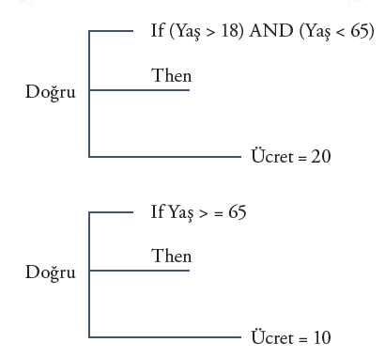

Slide 27
Algoritma ve akış şeması içerisinde “else” kullanılmadığına dikkat ediniz.
Kontrol edilen koşul yanlış ise doğrudan bir sonraki koşul kontrol edilmektedir ki bu yüzden “değilse” durumuna gerek yoktur.

Slide 28
Kontrol edilen durum doğru olsa ve işlem yapılsa bile bütün koşullar yine de sıra ile kontrol edilmektedir.
Program çoğu durumda gereksiz kontroller yapmaktadır.

Slide 29
Pozitif Mantık Kullanımı
Düşünme biçimimize en çok benzeyen yapı olması nedeni ile pozitif mantık kullanımı en kolay yapıdır.

Slide 30
Pozitif mantık her zaman iç içe If/Then/Else yapısını kullanır. Bu yapı; kullanıldığında genellikle bilgisayardan, koşulun doğru olması durumunda işlem yapması, yanlış olması durumunda farklı bir karar vermesi beklenir. Böylece daha az adımda karar verilebilir.

Slide 33
Negatif Mantık Kullanımı
Negatif mantık kullanıldığında bilgisayardan, koşulun doğru olması durumunda farklı yönergeleri takip etmesi beklenir.
Negatif mantık kullanmak, kontrol edilecek koşul sayısını azalttığından programı daha anlaşılır kılarak geliştirir.

Slide 36
Şimdi bir problemi çözmenin 4 farklı yolunu inceleyelim. Harcanan para miktarına göre belli sayılarda “bonus” verilmesi için farklı mantık yapılarında akış şemaları şu şekildedir:

Slide 41
Mantık yapısına ilişkin seçim konusunda düşünürken aşağıdaki sorulara yanıt aramak önemlidir.
1. Hangi mantık yapısı, programı daha anlaşılır kılmaktadır?
2. Hangi mantık yapısını yönetmek ve değiştirmek daha kolaydır?
3. Veriye ilişkin fazla bilgi yokken en az sayıda koşul kontrolü yapan, hangi mantık yapısıdır?
4. Veri sunulduğunda en az koşul kontrolünü yapan mantık yapısı hangisidir?
Karar sureci sonunda iki yapının eşit sonuç verdiğini görürseniz herhangi birini seçebilirsiniz.

Slide 42
SORU

